Slide 1
訓練CNN辨識選課系統驗證碼
DEMO
by Andy Wu

Slide 2
安裝dependencies
Prerequisites
Python 3.5 (我測試時用的能跑的版本)
pip install numpy
pip install scikit-learn (將資料分成test data、train data用的)
pip install tensorflow

Slide 3
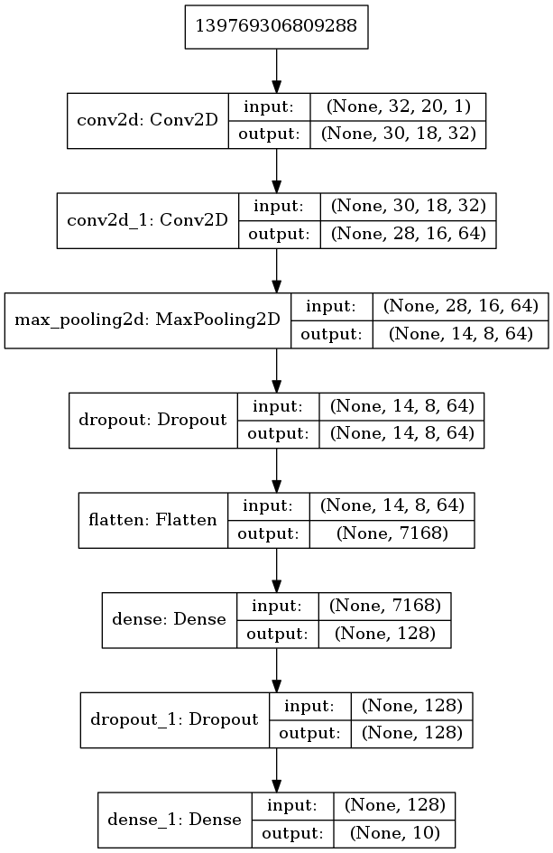
神經網路架構
卷積(convolute)
池化(pooling)
dropout
flatten
dense

Slide 4
神經網路架構
卷積(convolute)
池化(pooling)
dropout
flatten
dense

Slide 5
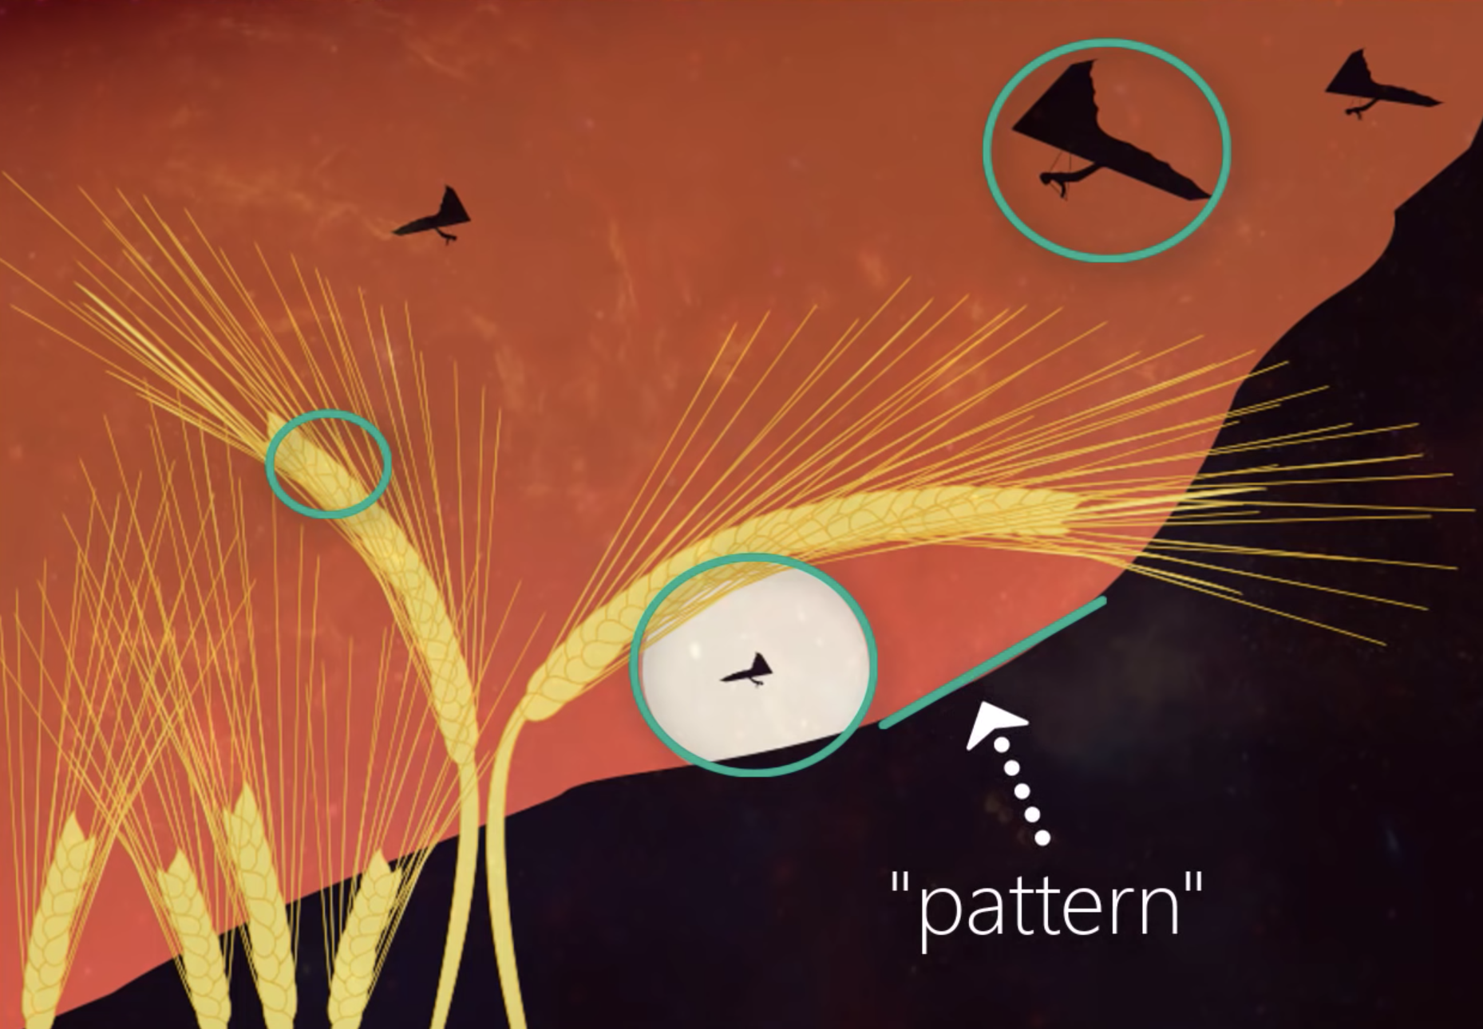
什麼是卷積
Notes:
電腦是學習圖片的特徵來辨識圖片
卷積: 抓取特徵

Slide 6
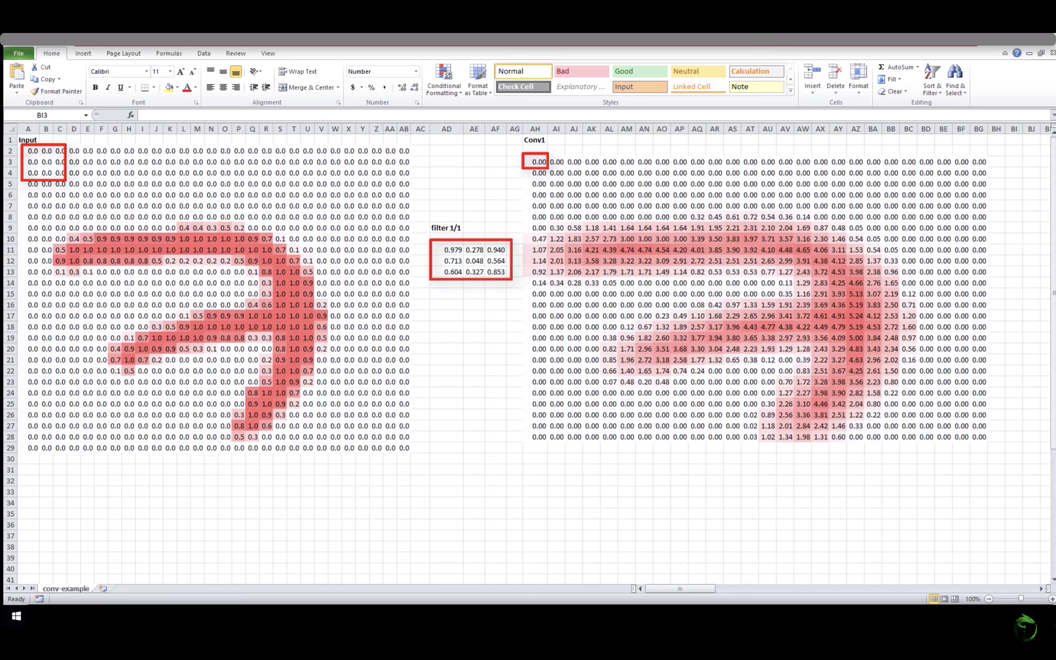

Slide 7
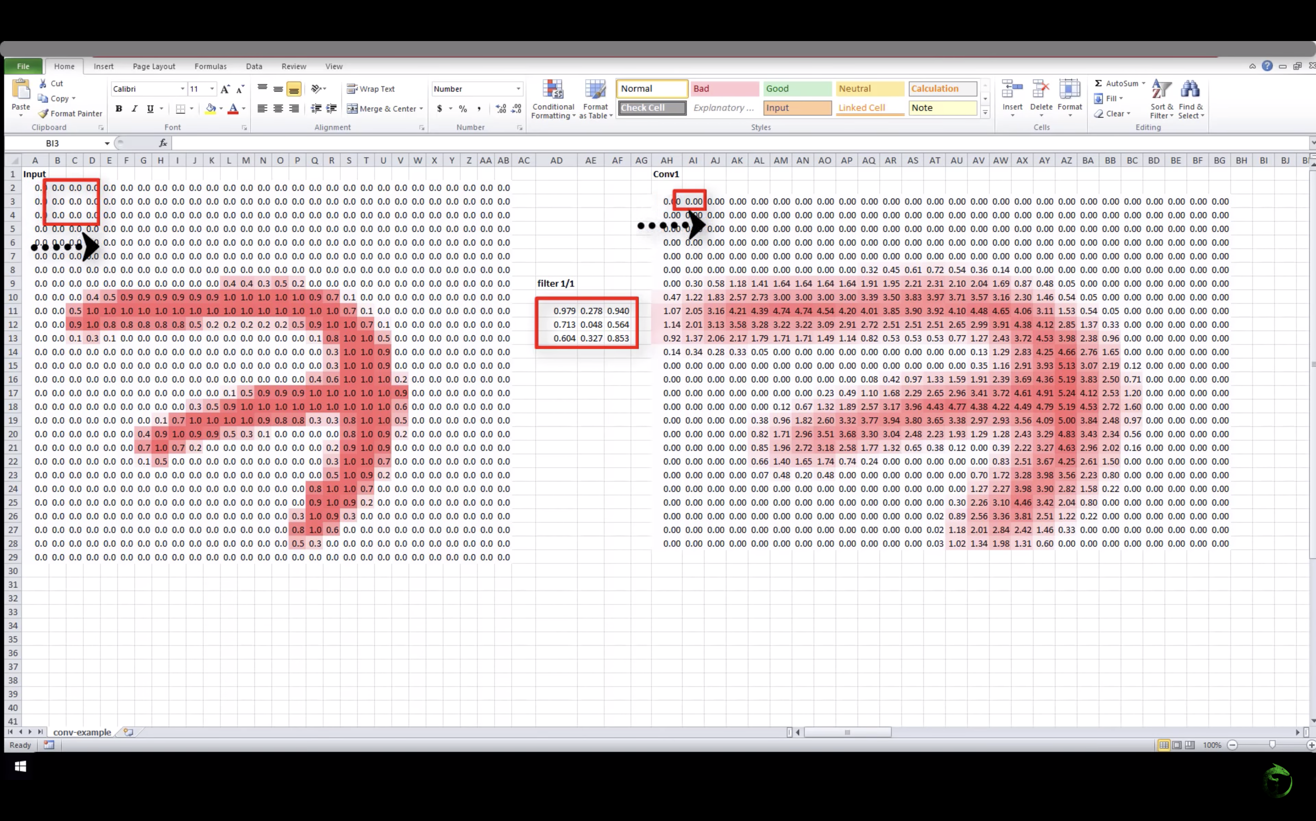

Slide 8
動畫示意圖

Slide 9
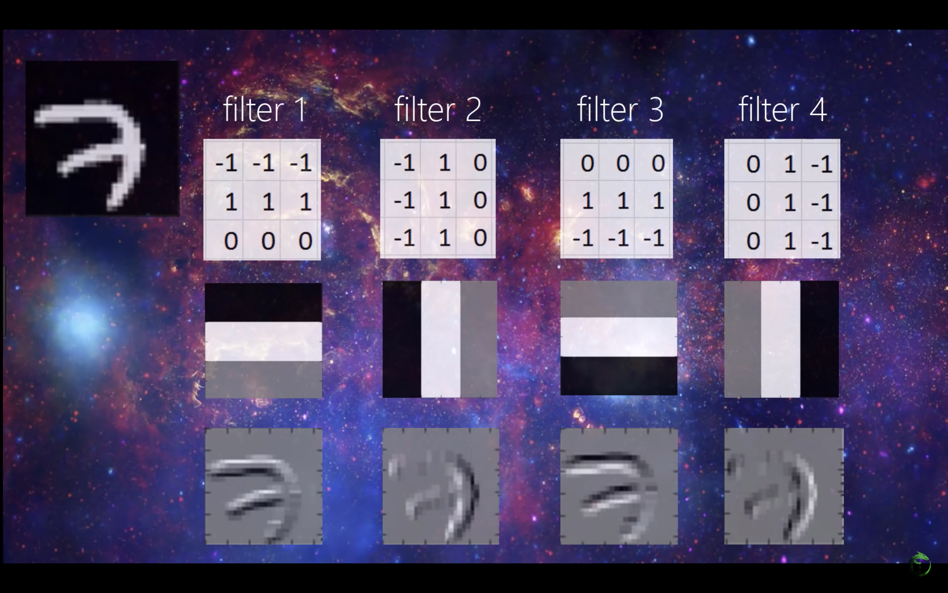
用處?

Slide 10
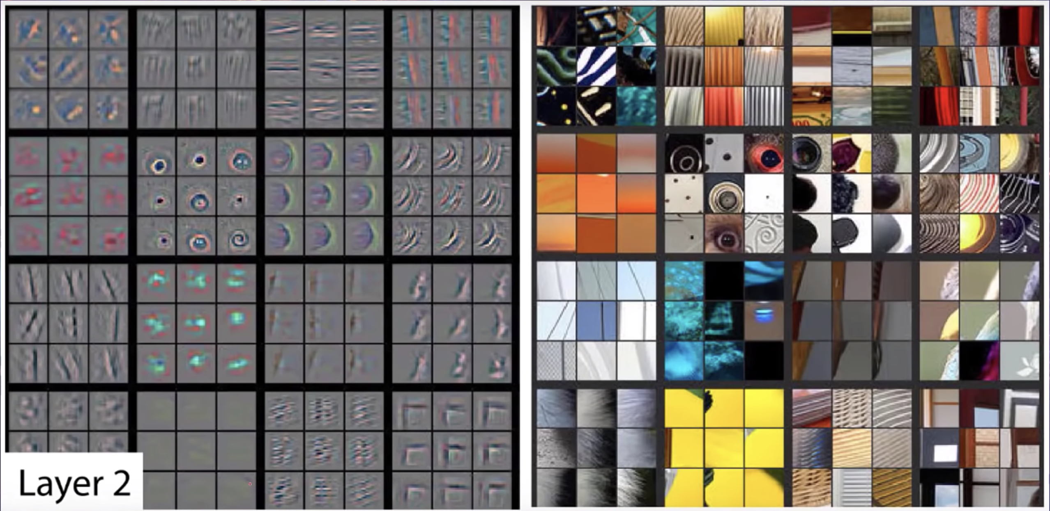
使用不同的filter過濾出不同的特徵
Notes:
so why called feature extraction

Slide 11
神經網路架構
卷積(convolute)
池化(pooling)
dropout
flatten
dense

Slide 12
什麼是池化

Slide 13
神經網路架構
卷積(convolute)
池化(pooling)
dropout
flatten
dense

Slide 14
什麼是dropout
隨機把一些在神經網路裡面傳遞的數據deactivate 讓神經元每次只學習到部份的數據特徵
這樣做的好處是使每個特徵都有被學習到 不讓神經網路過度依賴部份的數據特徵
Notes:
memorizing vocabulary

Slide 15
神經網路架構
卷積(convolute)
池化(pooling)
dropout
flatten
dense

Slide 16
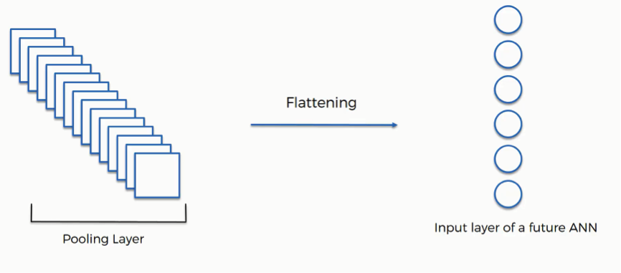
什麼是flatten
14 x 8 x 64
7168

Slide 17
神經網路架構
卷積(convolute)
池化(pooling)
dropout
flatten
dense

Slide 18
什麼是dense
dense是keras套件的函式名稱
實際行為是建立 全連接層(fully connected layer)

Slide 19
神經網路架構
卷積(convolute)
池化(pooling)
dropout
flatten
dense

Slide 20
還是太抽象? 來個比較立體的概念圖
網路抓的示意圖，該結構與我們model的結構有些微差異

Slide 21
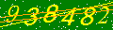
model講完了。我們的input data呢?
120px
32px

Slide 22
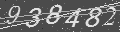
model講完了。我們的input data呢?
120px
32px
轉成灰階

Slide 23






model講完了。我們的input data呢?
120px
32px
把每一碼拆開
20px
32px

Slide 24
丟入神經網路
Notes:
Training
Predicting

Slide 25
神經網路的output
[
[ 0.000029003 0.000000000 0.000000034 0.000000000 0.000000000 0.000000799 0.000000000 0.000000001 0.000000095 0.999970078]
[ 0.000001584 0.000000048 0.000005957 0.999978185 0.000000040 0.000001924 0.000000013 0.000000524 0.000003648 0.000007986]
[ 0.000001006 0.000000000 0.000000007 0.000000085 0.000000003 0.000000014 0.000002002 0.000000000 0.999996901 0.000000032]
[ 0.000000000 0.000006285 0.000000000 0.000000004 0.999993682 0.000000000 0.000000009 0.000000000 0.000000019 0.000000000]
[ 0.000000003 0.000000003 0.000000144 0.000002682 0.000000003 0.000000158 0.000000136 0.000000022 0.999996901 0.000000028]
[ 0.000000000 0.000000317 0.999885559 0.000022774 0.000000004 0.000000020 0.000000000 0.000091093 0.000000033 0.000000169]
]

Slide 26
猜猜看
單純建一個CNN模型需要幾行python程式碼
Notes:
9

Slide 27
DEMO

